Slide 1
15 Ahdistuneisuushäiriössä uhat koetaan liioiteltuina
Ydinsisältö

Slide 2
Yleistä ahdistuneisuushäiriöistä
Normaalisti ahdistus on elämään kuuluva tunne, joka varoittaa uhkaavista tilanteista.
Kyse voi olla ahdistuneisuushäiriöstä, kun ahdistus…
  koetaan suhteettoman voimakkaasti todellisiin uhkiin suhteutettuna.
  alkaa ilman syytä.
  on hallitsematonta ja epämääräistä.
Ahdistus voi tuntua myös kehollisina tuntemuksina, kuten päänsärkynä.
Jatkuessaan ahdistus haittaa arkielämää ja heikentää toimintakykyä.

Slide 3
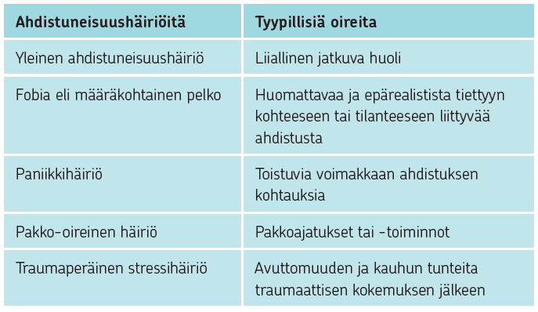
Yleisimpiä ahdistuneisuushäiriöitä

Slide 4
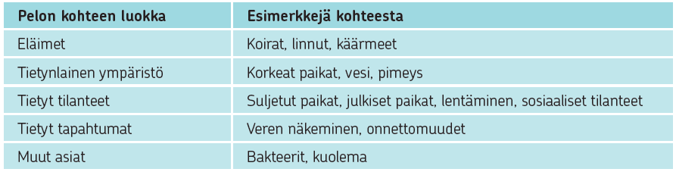
Erilaisia fobioiden kohteita

